Slide 1
Análisis Detallado de Vacunación SRP-SR
Comparativa Estratégica 2025 vs 2026
Informe de Productividad y Alcance
Fuente: CENSIA / SRP-SR

Slide 2
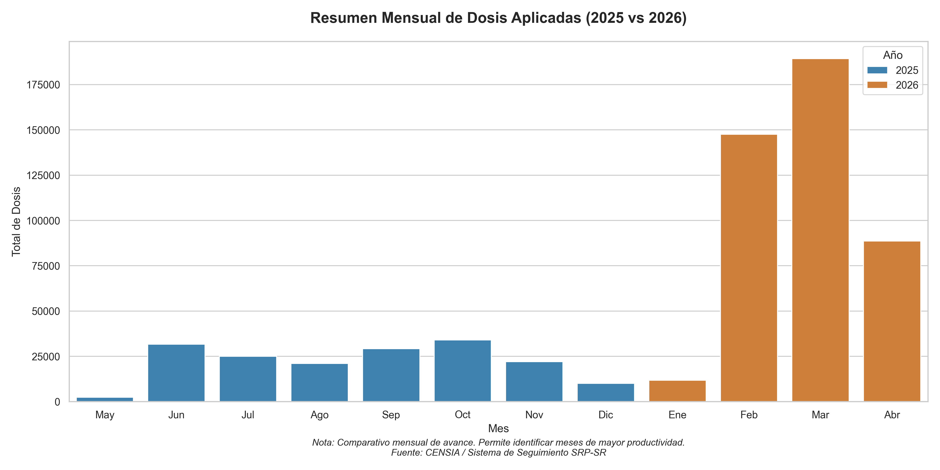
Resumen Mensual: Comparativa de Productividad
Explicación: Esta gráfica de barras permite contrastar el volumen de dosis aplicadas mes a mes. Ayuda a identificar patrones estacionales o periodos de intensificación en la vacunación entre 2025 y 2026.

Slide 3
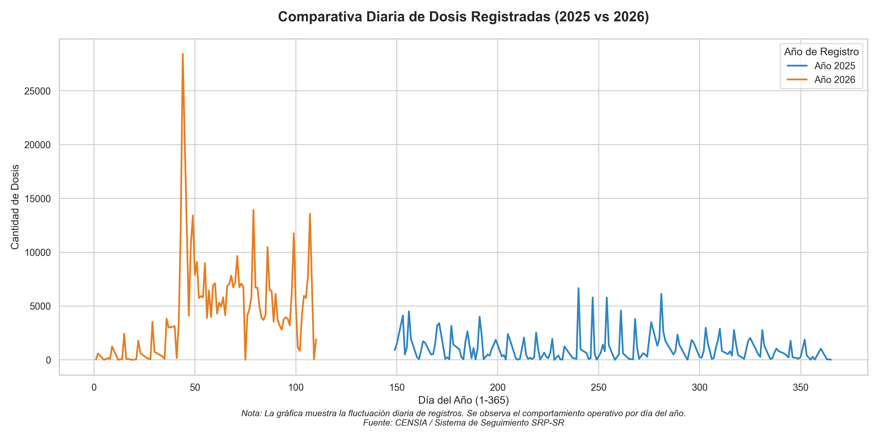
Dosis por Día: Análisis de Fluctuación
Explicación: El gráfico de líneas muestra la actividad diaria registrada. Los picos representan jornadas de alta productividad o días de carga masiva de datos al sistema.

Slide 4
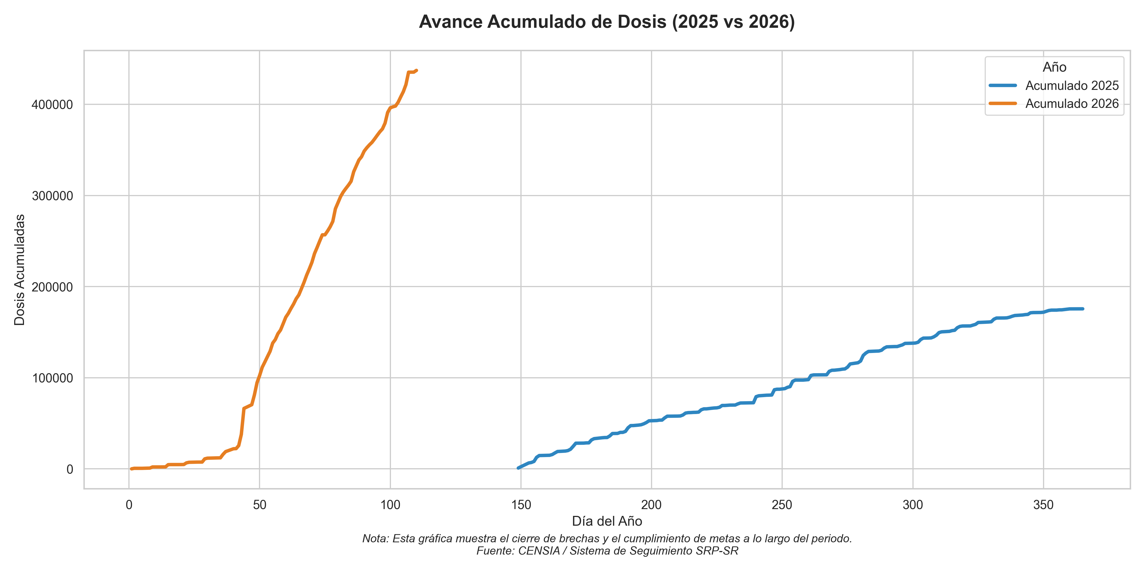
Avance Acumulado: Cumplimiento de Metas
Explicación: La curva acumulada indica la velocidad de cobertura. Una pendiente más pronunciada en 2026 respecto a 2025 sugeriría un avance más acelerado en la protección de la población.

Slide 5
Totales Generales de Vacunación
Año de Gestión | Dosis Totales Registradas
2025 | 175,602
2026 | 437,193

